Slide 1
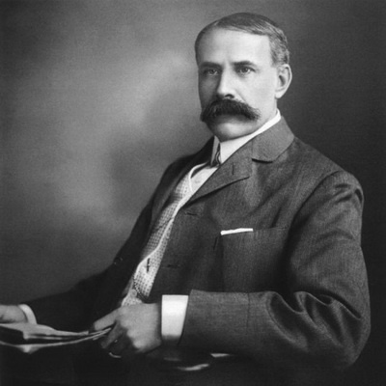
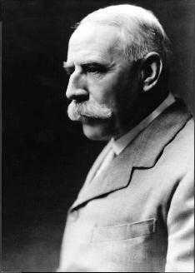
第二組音樂家介紹
艾爾加

Slide 2
艾爾加 1857年6月2日出生於烏斯特夏，是管風琴師與音樂經紀人之子。他自幼受到音樂教育，有深厚的音樂素養，但並未接受任何正式的訓練。在音樂事業之前，艾爾加在律師事務所上班，閒時便指揮管樂隊，並在教堂擔任管風琴師。他在1892年決定轉行作曲，回鄉發展，並以宗教音樂為出發，陸續創作許多優秀作品，如神劇「生命之光」等。他在1896年創作管弦樂主題與變奏曲「謎」，其模糊飄移的節奏與和聲，若隱若現，若有還無的主題，不但精確地呼應音樂的題目，也讓他開始受到國際樂界的重視。而艾爾加乘勝追擊的力作，神劇「老人的夢」，其綿綿不斷，華格那樂劇式的曲風，一新以往神劇宣敘與詠嘆的區別，也奠定其於國際樂壇的地位。由於嘉獎其對發揚英國音樂的貢獻，艾爾加在1904年被冊封為爵士，並於次年擔任伯明罕大學的音樂教授，來自世界各地的榮譽與獎勵也蜂擁而至。在第一次世界大戰時，艾爾加也以音樂回報祖國，寫下不少激勵士氣的音樂，包括最出名的合唱曲「大英帝國精神」。

Slide 3
但時至戰後，其妻子的去世，悲痛之餘，讓艾爾加創作力大減；對戰爭對生命摧殘的反思，讓其曲風轉為深沈。在當時他已經名利雙收，一無所求，是宗教與人道的情懷，好友蕭伯納的鼓勵，支持他在晚年為美好的世界與人性繼續創作。他的傳世名作 E小調《大提琴協奏曲》，其沈重的旋律與和聲，大提琴如泣如訴的嗚咽，似乎呈現了戰爭下人民的呼聲與哀悼。艾爾加於1934年在烏斯特平靜地逝世，如其所願地葬在家鄉教堂妻子的身邊，留下未完成的《第三交響曲》、《鋼琴協奏曲》與一齣歌劇。

Slide 4
艾爾加是英國音樂「文藝復興」的代表，對當代英國作曲家有深遠的影響。雖然他的部份作品仍不脫當時歐洲新古典樂風與浪漫風格的影響，但其中蘊含著的，來自英國民間的旋律與和聲進行，在在為其後繼者立下典範。正如他為變奏曲「謎」所作的說明一樣，艾爾加的音樂，或者說英國的國民音樂，其實是個「發現自我」，永無止盡的解謎過程。雖然不見得可以找到最後的解答，但是在追尋過程中，英國音樂與作曲家找到了自我。撇開以上嚴肅討論不談，愛樂者往往直接為艾爾加作品中的乾淨、明朗所著迷。不只是其提琴小品「愛的禮讚」與歌曲集「海景」，甚至是進行曲「威風凜凜」的中段慢板，都讓人有置身英倫海濱，面向無盡大海，迎著舒爽海風，心胸開闊，神清氣爽之感

Slide 5
音樂欣賞:
威風凜凜進行曲
https://www.youtube.com/watch?v=dtvliIE_yV8
https://www.youtube.com/watch?v=IRjyt8grPHo
愛的禮讚
https://www.youtube.com/watch?v=mbd1mBLBDyY

Slide 6
問答
艾爾加著名的音樂作品兩首?
艾爾加的生日和出生地點?
艾爾加的父母經營什麼?

